Slide 1
Игра Saimon says
Подготовил студент группы Иб-41 Корейво ярослав
Преподаватель: Липатникова Надежда Михайловна
ГБОУ МО «Физтех колледж»
2026

Slide 2
Мой проект решает современную проблему плохой кратковременной памяти и скорости реакции. Традиционные упражнения на память скучные и быстро надоедают, поэтому можно сделать тренажер в виде игры.
Целевая аудитория
Дети (6-12 лет)
Школьники - студенты (13-21 год)
Более взрослые люди (21+ лет)
Любители мини-игр и классических аркад
Игроку предлагается запоминать и повторять последовательность цветов, которая с каждым уровнем становится длиннее и сложнее.

Slide 3
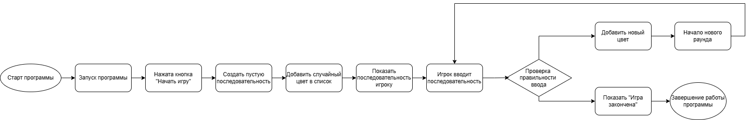
Блок-схема алгоритма

Slide 4
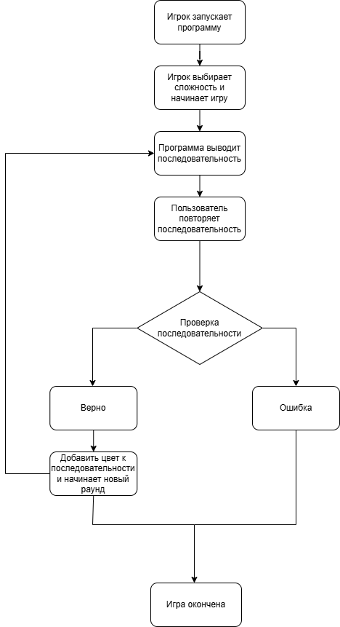
Use case Диаграмма

Slide 5
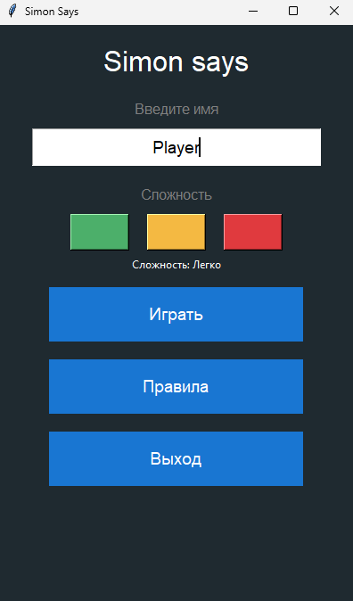
Внешний вид программы

Slide 6
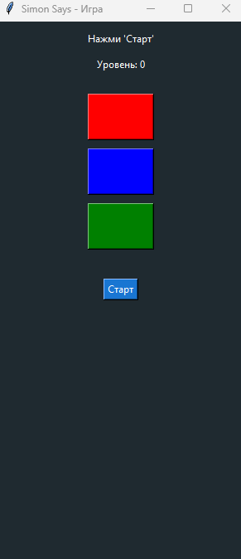
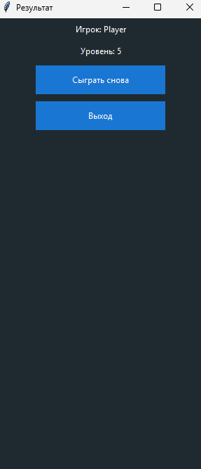
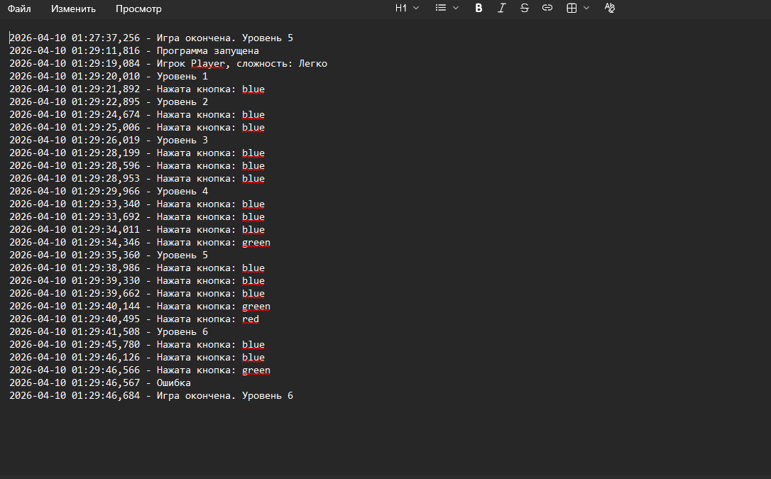
Пример работы и логирование

Slide 7
Заключение
Разработана игра «Simon Says» на языке Python с использованием библиотеки Tkinter
Реализованы три уровня сложности (Легко, Средне, Сложно)
Добавлена система логирования всех событий игры
Создано удобное графическое меню, игровое поле и экран результатов
Какие навыки приобретены:
Работа с графическим интерфейсом Tkinter
Обработка событий и таймеров в GUI-приложениях
Логирование и отладка программы
Оформление программы на GIT hub.
Что планируется улучшить в будущем:
Добавить звуковые эффекты при подсветке и нажатии кнопок
Реализовать таблицу рекордов с сохранением в файл
Улучшить анимации и визуальных эффектов

Slide 8

Спасибо за внимание

